Slide 1
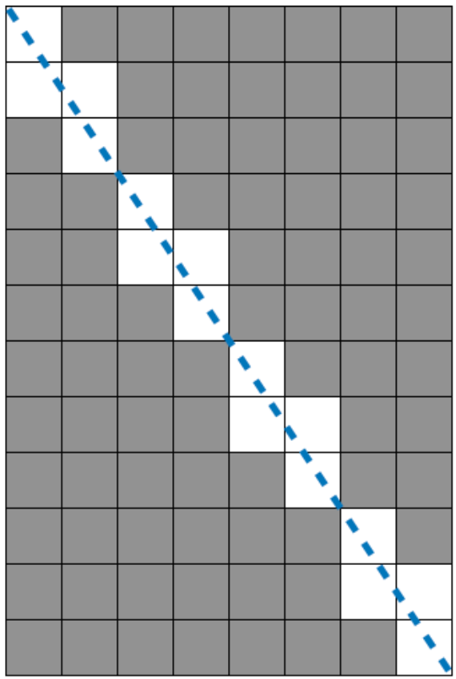
3:5 - 7
2:3 - 4
9:11 - 19
3:11 - 13

